Slide 1
Etablering av meritteringsordningen «Excellent teaching practitioner/Fremragende Underviser (ETP/FUND) ved MatNat
Her kan du skrive enhet/tilhørighet!
Sett blank hvis dette ikke er aktuelt.
DET MATEMATISK-NATURVITENSKAPELIGE FAKULTET
Litt bakgrunn og struktur
Hva? Hvorfor? Hvordan?
Harald Walderhaug – prodekan for utdanning på MatNat

Slide 2
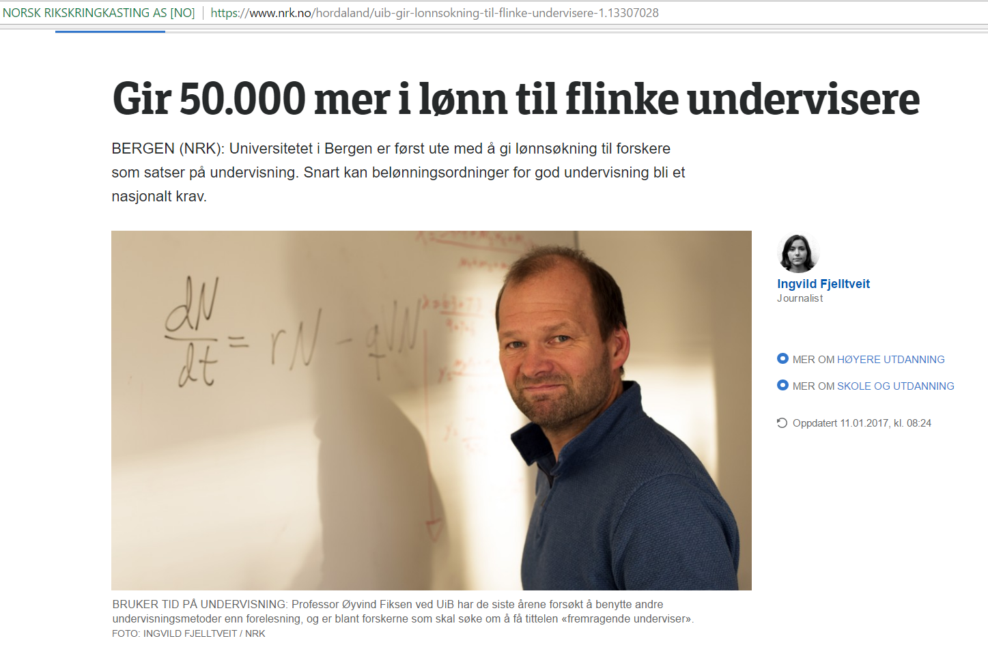
NRK Hordaland 11.01.17

Slide 3
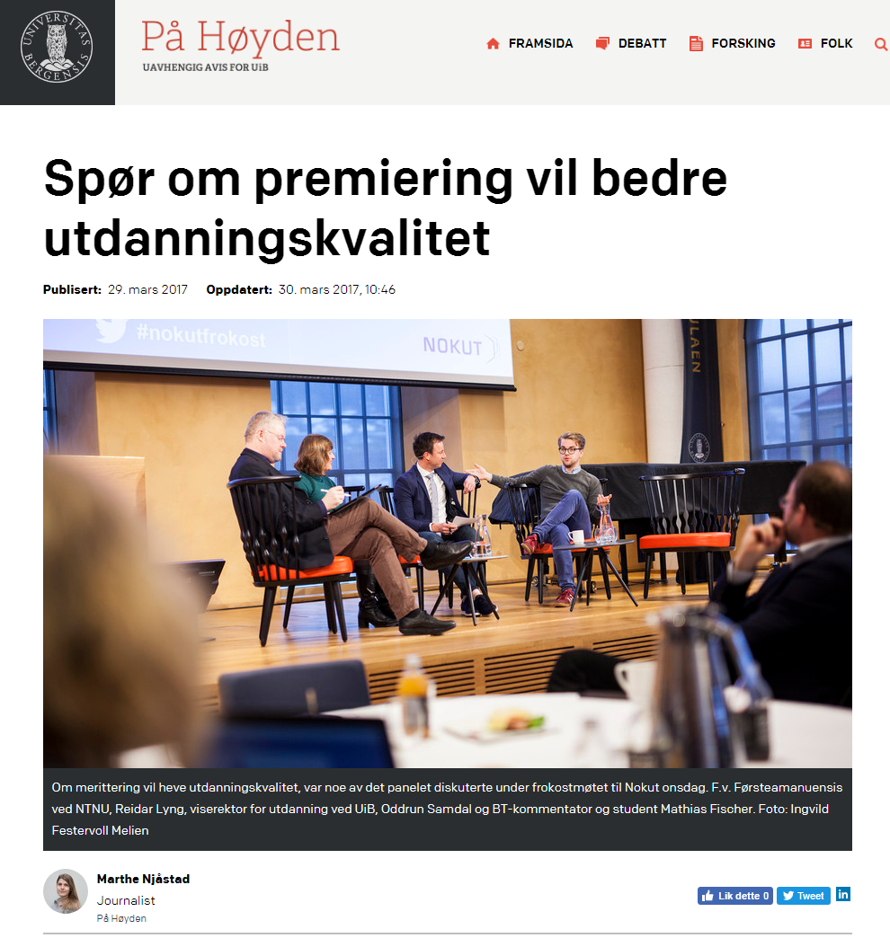
NOKUT-frokost med tema meritteringsordninger for undervisning i aulaen 29. mars

Slide 4
ETP/FUND ved MatNat
Ordningen er ment å belønne personer som yter en særlig innsats innen utvikling av undervisning, og har to hovedformål:
Ønske om å anerkjenne og heve statusen på systematisk og dokumentert arbeid med undervisningskultur
Bidra til å utvikle en kollegial og profesjonell undervisnings- og lærerkultur
Ordningen er ikke ment å erstatte eksiterende tiltak knyttet til undervisningskvalitet, som studentpriser og kvalitetssikringsrutiner, men er tenkt som et supplement til disse.

Slide 5
Litt bakgrunn
Ordningen slik den praktiseres ved Tekniska Høgskolen i Lund ble presentert for UiB i 2015 gjennom BioCEED på utdanningskonferanser og i Utdanningsutvalget med positiv respons
Et sentralt utvalg ved UiB har utredet muligheter for innføring av en tilsvarende meritteringsordning bredt på UiB. Dette ble presentert for dekangruppen i 2016 med mer blandet mottakelse
Det er utredet innføring av lignende meritteringsordninger ved UiTø (nå lyst ut) og NTNU
Kunnskapsministeren har etterlyst konkrete forslag til tiltak og insentiver som gjør det «like gjevt å bedrive utdanning som å bedrive forskning»
I den nye stortingsmeldingen «Kultur for kvalitet i høyere utdanning» foreslås det at alle institusjoner skal ha på plass meritteringsordninger for utdanning senest i 2019.
Utdanningsutvalget ved UiB har vedtatt at alle fakultet skal ha på plass en prøveordning for merittering av undervisning (kollektiv eller individuell) fra 2018

Slide 6
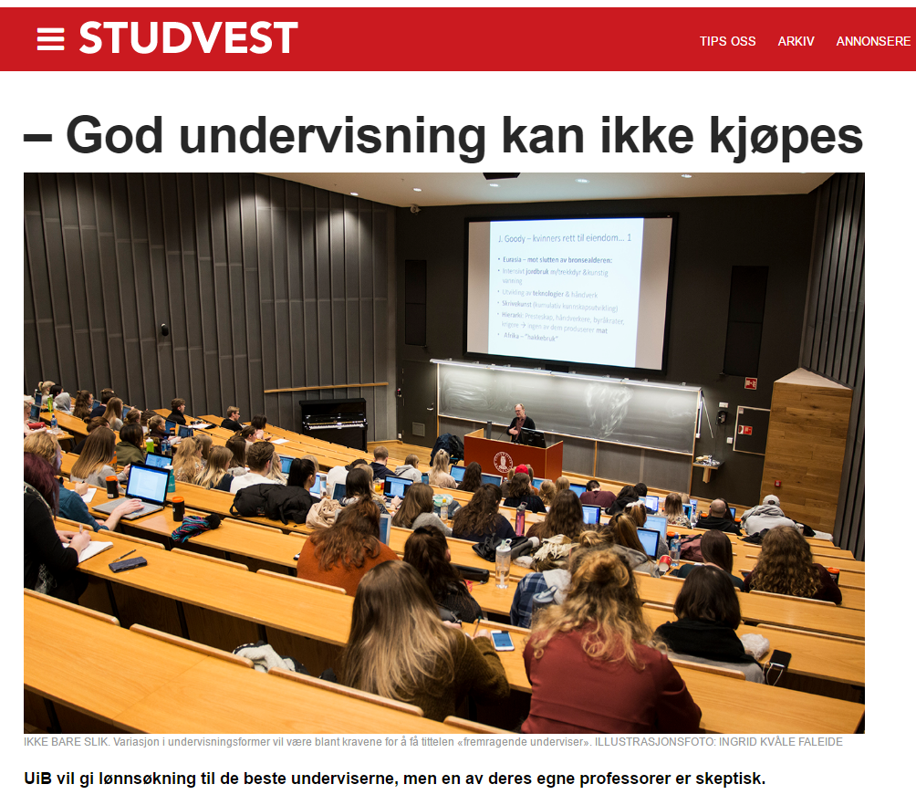
(Studvest 18.01.17)

Slide 7
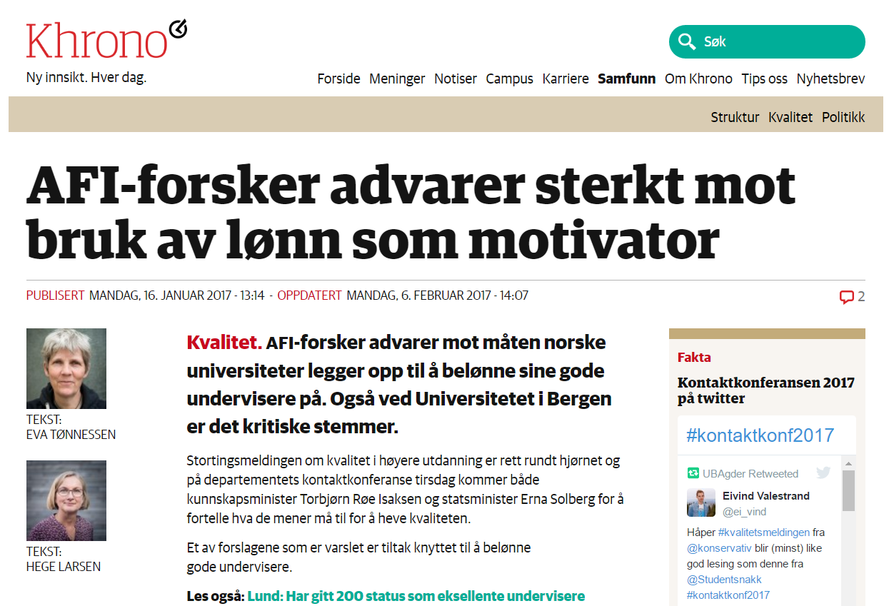
(Khrono 16.01.17)

Slide 8
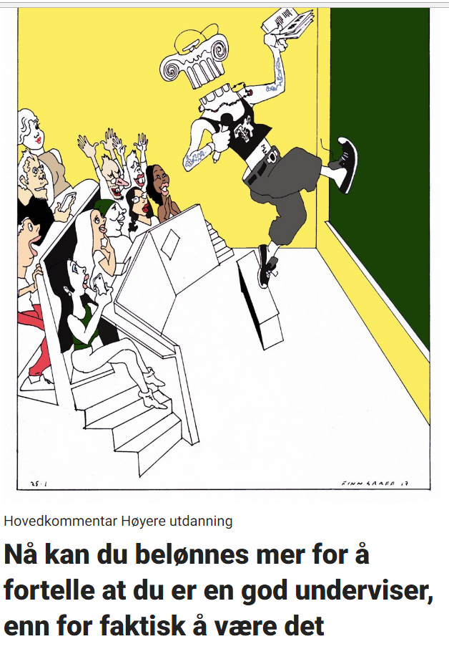
(Kommentar i Dagbladet 25.01.17)

Slide 9
ETP på MatNat - tidslinje
Alle instituttlederne på MN stilte seg våren 2016 bak etablering av ETP/FUND ordning ved fakultetet
«Hurtigarbeidende arbeidsutvalg» etablerte våren 2016 forslag til kriterier for tildeling og implementering
MNs Studiestyre anbefalte, og Fakultetsstyret vedtok i juni at ordningen ble etablert etter de prinsipper som lå i komiteens forslag
Ordningen ble utlyst 30. juni 2016, med første søknadsfrist 31. januar 2017
Vi har fått inn 20 søknader fra undervisere spredt på 6 av fakultetets 8 institutter
Første trinn i bedømmingen er gjort, og 8 av de 20 søkerne «er videre» til intervju i dag og i morgen (!)
Vi tar sikte på endelig godkjenning av de som passerer nåløyet i fakultetsstyremøte 15. juni

Slide 10


De to akademiske kulturene: forskning undervisning
Forskningsgrupper
Sosiale felleskap – tillit
Samarbeid, utnytte komplementære styrker
Kontinuerlig utvikling og overføring av kunnskap
Vitenskapelig metode
Dele funn med andre – er åpne
Skrive og publisere nye funn
‘Peer review’
Følge med i litteraturen
Ta i bruk nye metoder, ny teknologi
Alene foran kateteret
Fordele oppgavene – ensomhet
Alle gjør det samme, alle gjør alt
‘Snu bunken’
‘Erfaring’
Egne erfaringer – er lukket
Alt går i skrivebordskuffen
Studentevalueringer
UPed. kurs ved ansettelse
Konserverer metoder, ‘Forelesningen’
Notes:
De to kulturene I akademia….
De eksisterer ikke bare ved siden av hverandre – de eksistere papalellt I hodet på hver enkelt porofessor!
Når vi forsker…
Når vi underviser…
(du har jhørt meg snakkeomdette før, elisabeth!)

Slide 11
Pedagogical competence – the LU/LTH model
Student learning
Teaching
Skills
PRACTICE
Limiting aspects
Possibilities
Perspectives
on teaching and learning
Plan
Observe
THEORY
Pedagogical
competence
Informed pedagogical discussion
Pedagogical theories
Olsson et al 2010. Pedagogical competence – a development perspective from Lund University.

Slide 12
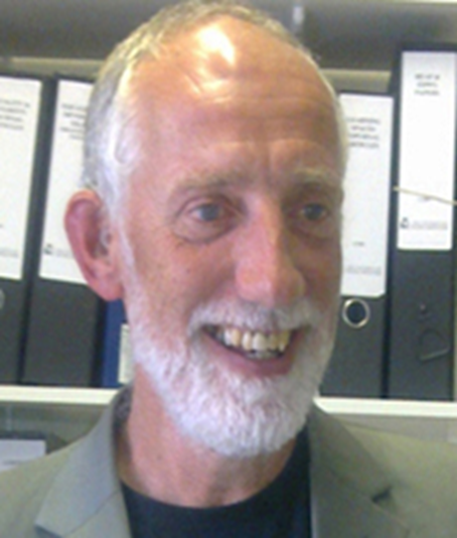
Gibbs list (2009)
Educational development (Gibbs 2009)
1. develop individual teachers’ practice
2. develop teacher thinking
3. develop teacher motivation
4. develop (local) communities of practice
5. address local issues and problems
6. identify emergent change & spread best practice
7. develop learning environments
8. develop learning resources
9. develop students
10. develop quality assurance
11. undertake evaluation
12. develop leadership of teaching
13. identify and remove (infrastructure) obstacles
14. institutional strategy
15. influence the external environment

Slide 13
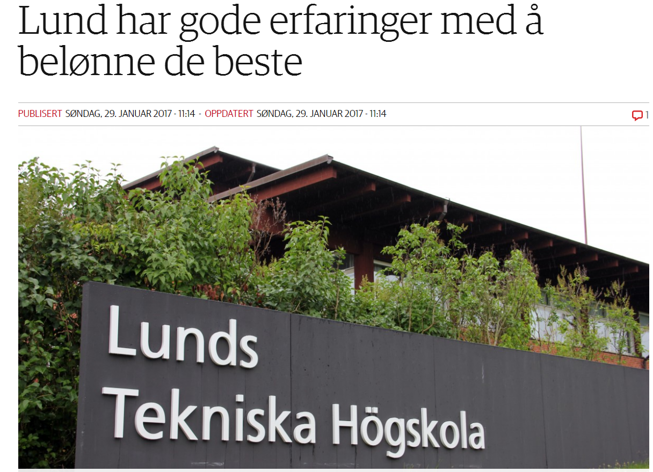
(Khrono 29.01.17)

Slide 14
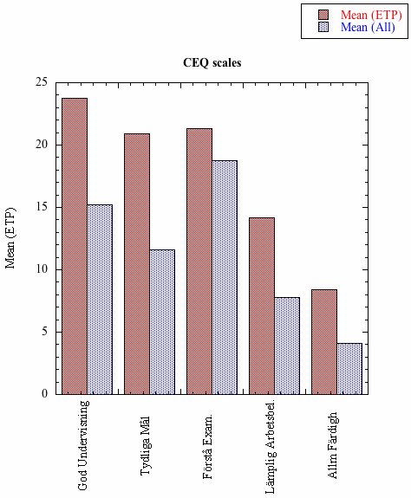

Mean (ETP)
based on 7797
questionnaires.
Mean (All)
based on 84107
questionnaires.

Slide 15
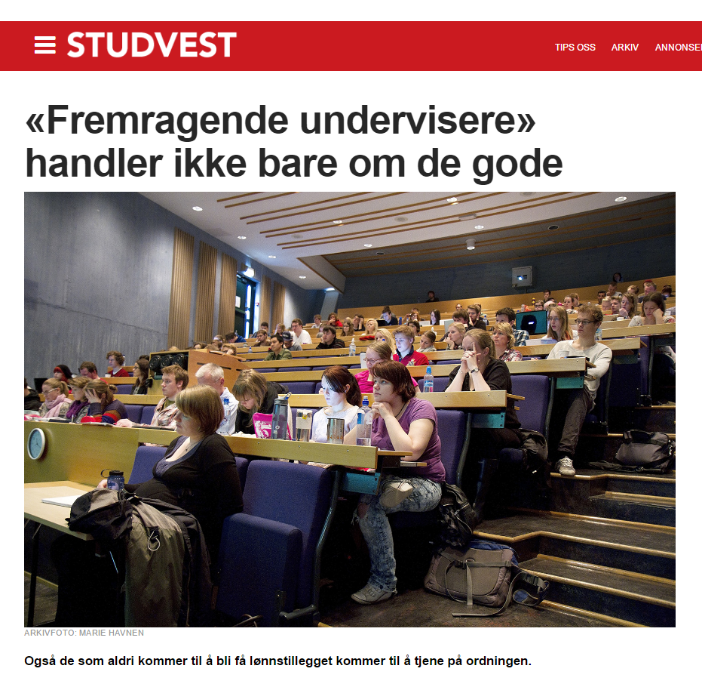
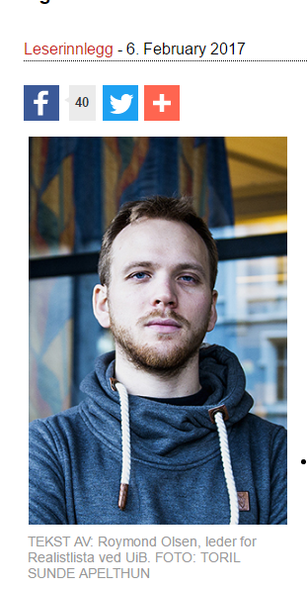
(Studvest 06.02.17)

Slide 16
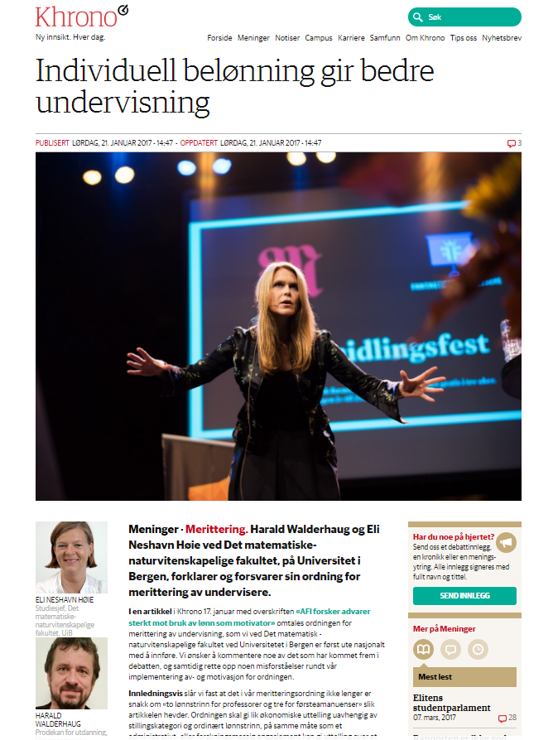
(Khrono 21.01.17)

Slide 17
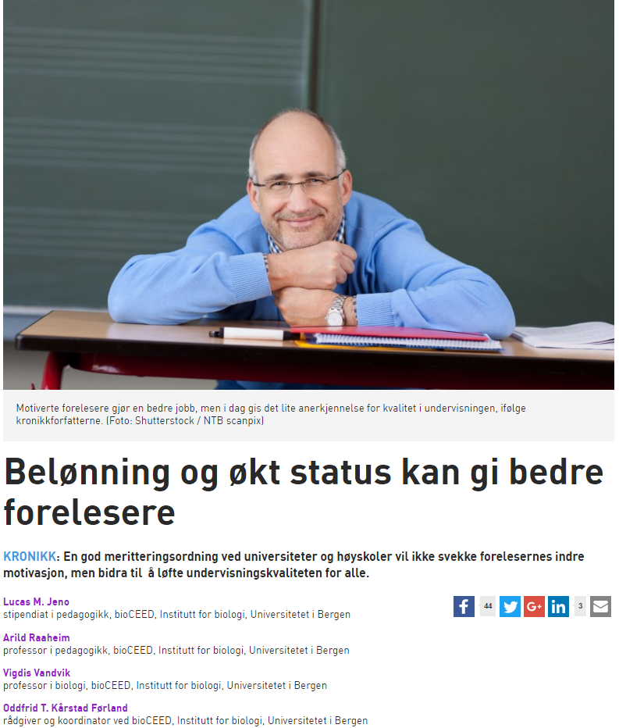
(forskning.no 30.01.17)

Slide 18
Søknaden om å bli godkjent som ETP/Fund skal inneholde:
1. Søknadsdokument
Med støtte i litteratur og andre kilder skal søkeren problematisere og reflektere over sine valg av undervisnings- og vurderingsformer, og belyse hvordan hun eller han ved hjelp av litteraturen har utviklet sin praksis knyttet til studentenes læring og sin egen undervisning
2. Undervisnings-CV / Undervisningsportefølje
• Pedagogisk kompetanse og universitetspedagogisk utdanning
• Undervisningsvirksomhet
• Pedagogisk FoU (forskning og utviklingsarbeid)
• Erfaringsdeling, formidling og publisering knyttet til undervisningsvirksomhet og universitetspedagogisk utvikling – både i og utenfor eget fagmiljø
• Utmerkelser og priser

Slide 19
Hvem skal bedømme søkerne?
Fra MatNats utdanningsledelse:
  Vigdis Vandvik (leder SFU BioCEED)
  Harald Walderhaug (prodekan utdanning)
Fra Universitetspedagogikk ved UiB
Ivar Nordmo
Fra andre norske utdanningsinstitusjoner
  Anders Malthe Sørensen (leder SFU CCSE ved UiO)
  Gunn Helene Engelsrud (professor/pedagog ved NiH)
  Pernille Eidesen (biolog ved UNIS)
MatNat studentrepresentanter
Tora Skarvatun
  Morten Røstad
Representanter for disiplinfagene på MatNat
Helge Drange (Geofysisk institutt)
John Georg Seland (Kjemisk institutt)
Rådgivere» i prosessen med erfaring fra lignende bedømming i Sverige
Thomas Olsson (LTH Lund)
Katarina Winka (Luleå)
Administrasjon/sekretariat
Eli Høie (studiesjef på MatNat)
Oddfrid Førland (BioCEED koordinator

Slide 20
Legitimitet i miljøet - Hvordan bedømmer vi?
Det er opprettet en styringsgruppe med representasjon fra dekanatet, BioCEED, Universitetspedagogikkmiljøet, studentrepresentanter og to med erfaring fra bedømmelse av lignende ordninger i Sverige (Lund og Luleå)
De 20 søknadene er fordelt på tre undergrupper av tre personer, hver med både pedagogisk og naturfaglig kompetanse, en ekstern representant og begge kjønn representert
De tre gruppene leverte preliminære vurderinger til en felles Workshop 29. mars, for samkjøring på tvers av gruppene. Der er også studentene og rådgiverne fra Sverige med.
Intervjuer av kandidater som oppfyller kriteriene 27. og 28.april
Ny fellessamling 5. mai, for ferdigstilling av bedømmelser og forslag til tildelinger.
Fakultetsstyret godkjenner (?) innstillingen i sitt møte 15 juni

Slide 21
Prinsipper
Kriterier for tildeling basert på:
Fokus på studentenes læring
En klar utvikling over tid
En forskende tilnærming
En kollegial holdning og praksis

Slide 22
Kriterier
1. Fokus på studentenes læring
Søkeren har tydelig fokus på studentenes læring i all sin undervisningsvirksomhet.
Søkeren har et bevisst forhold til sammenhengen mellom undervisningsform, læringsutbytte, vurderingsform, og typer av læring.
Det er en tydelig og begrunnet sammenheng mellom søkerens grunnleggende oppfatninger om undervisning og læring, og undervisningsvirksomhet.
Søkeren har gode relasjoner til studentene, og etterspør og reagerer konstruktivt på tilbakemeldinger fra studentene.
2. En klar utvikling over tid
Søkeren har bevisst og systematisk tilstrebet å videreutvikle undervisningens form og innhold for å støtte opp under studentenes læring.
Søkeren har idéer og planer for fortsatt utviklingsarbeid og videreutvikling av sin egen undervisningskompetanse og praksis i fremtiden.
3. En forskende tilnærming
Søkeren planlegger, kartlegger, vurderer og modifiserer sin undervisningspraksis med henblikk på hva og hvordan en best støtter opp under studentenes læring
Søkeren reflekterer over sin egen undervisningsvirksomhet i lys av universitetspedagogisk teori og fagdidaktisk kunnskap.
Søkeren driver forskningsbasert utdanning, både i form av at det faglige innholdet er basert på oppdatert og aktuell forskning i faget, og at studentene tar i bruk elementer fra forskningsprosessen i sitt læringsarbeid.
4. En kollegial holdning og praksis
Søkeren deler erfaringer med andre og samhandler konstruktivt med studenter og kollegaer for å utvikle undervisningen og undervisningskvaliteten.
Søkeren samhandler med andre gjennom gjensidig erfaringsutveksling, for eksempel i diskusjoner, på konferanser og gjennom publikasjoner.
Søkeren bidrar til å oppfylle institusjonens strategiske mål for utdanningskvalitet.

Slide 23
Søkerhjelp
Utforming av undervisningsportefølje er et nytt konsept som kan kreve hjelp og veiledning;
17 november: lunsjmøte med informasjon til potensielle søkere
2. desember: Workshop om porteføljeskriving i regi av LTH (Lund)
Utforming av undervisningsportefølje har også vært tema i BioCEEDs lærerkurs, som nå tilbys til undervisere ved alle MatNats institutter
Individuell rådgivning mhp utforming av søknader

Slide 24
Bedømmelse og uttelling
Bedømmelsen baseres på innlevert søknad samt intervju
Det tas sikte på å gi alle søkerne fyldig skriftlig tilbakemelding uansett utfall
Godkjent søknad gir varig økonomisk belønning med utgangspunkt i «Særavtale om vilkår for lønnsfastsettelse for tilsatte som oppnår prestisjefylte prosjekter»
Godkjente søkere tas opp i fakultetets «pedagogiske akademi» og forventes å ta del i undervisningsutvikling på fakultetet gjennom å dele erfaringer og være aktive del i faglige, didaktiske og pedagogiske fora også i fremtiden.
Belønningen er individuell, men forutsetningen for å oppnå ETP-status er basert på en kollegial holdning og praksis. Målet er å heve den kollektive undervisnings-kvaliteten gjennom opprettelsen av et Pedagogisk akademi og å sette det kollektive ansvaret for undervisningen på dagsorden.

Slide 25
So, we are aiming for:
A cultural shift concerning Teaching & Learning
Inspired by the research culture
– Scholarship of Teaching and Learning
Teaching
private
no peer review
no documentation
Teaching
collegial
peer reviewed
documented

Slide 26
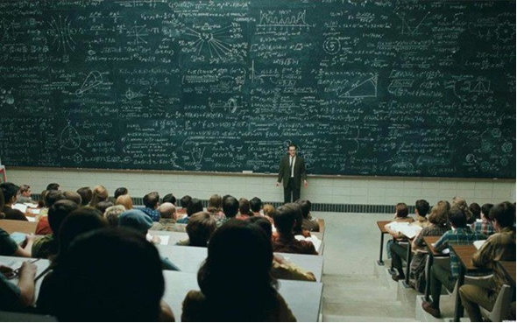
Takk for oppmerksomheten!

